Slide 1
Антропогенез
Расы. Расизм
Часть 1
Автор: Першина О. В.
Учитель биологии
ГОУ СОШ №405
Москва

Slide 2
Тема урока: Расы. расизм

Slide 3
Вопросы к теме «Расы. расизм»
Что такое раса?
Как доказать, что расы это подвиды одного вида – человек разумный (homo sapiens)?
Каковы причины возникновения рас?
Назовите основные расы человека?
Сходство и различия рас?
Что такое расизм?

Slide 4
Ра́са — система человеческих популяций, характеризующихся сходством по комплексу определенных наследственных биологических признаков.

Slide 5
Раса понятие биологическое Ра́са — популяции людей различаемые по наследственным биологическим признакам. Результат приспособленности к среде обитания.

Slide 6
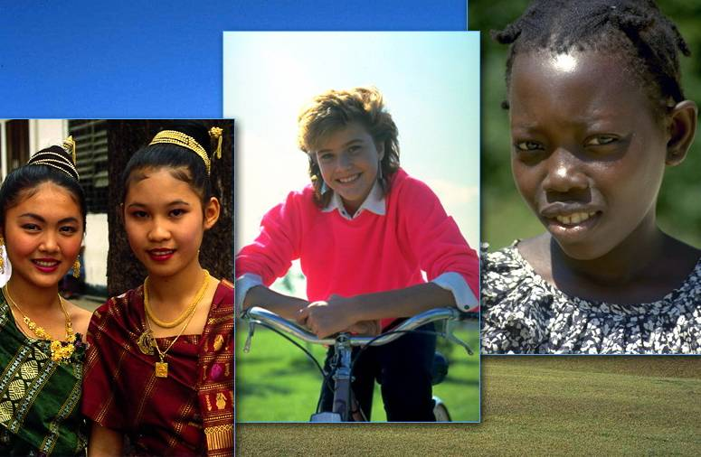
монголоиды, европеоиды, Негроиды

Slide 7
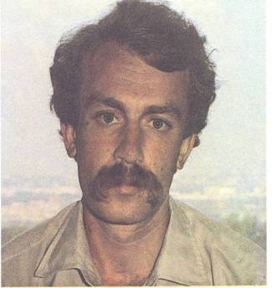
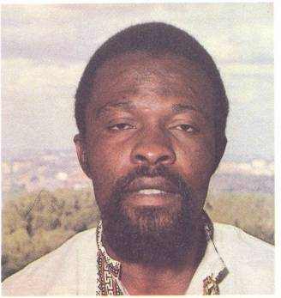
Негроиды, монголоиды, европеоиды

